Slide 1
স্বাগতম আজকের মাল্টিমিডিয়া ক্লাসে

Slide 2
শিক্ষক পরিচিতিঃ
বিপ্লব বাস্কি
সহকারী শিক্ষক (খ্রিষ্টান ধর্ম)
চব্বিশনগর উচ্চ বিদ্যালয় ও কলেজ
গোদাগাড়ী, রাজশাহী ।
Email- baski4087@gmail.com

Slide 3
পাঠ পরিচিতিঃ
বিষয়ঃ খ্রিষ্টান ধর্ম ও নৈতিক শিক্ষা
শ্রেণীঃ ষষ্ঠঃ
অধ্যায়ঃ পঞ্চমঃ ইশ্বরের আহ্বানে ইসাইয়ার সাড়াদান
সময়ঃ ৪৫ মিনিট

Slide 4
চিত্রটি লক্ষ্য কর

Slide 6
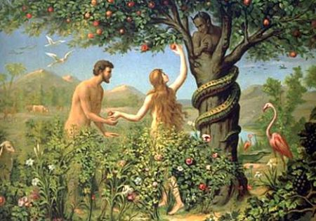

Slide 7
পাঠের শিরোনামঃ
মানুষের পতন।

Slide 8
শিখনফলঃ
এই পাঠশেষে শিক্ষার্থীরা-
১। শয়তানের প্রলোভনে কীভাবে মানুষের পতন ঘটেছিল তা ব্যাখ্যা করতে পারবে।
২। শয়তান কীভাবে আদম ও হবা কে প্রলোভন দেখিয়েছিল তা বর্ননা করতে পারবে।
৩। মানুষের পাপের পরিনাম কি হয়েছিল তা বর্ননা করতে পারবে।

Slide 9
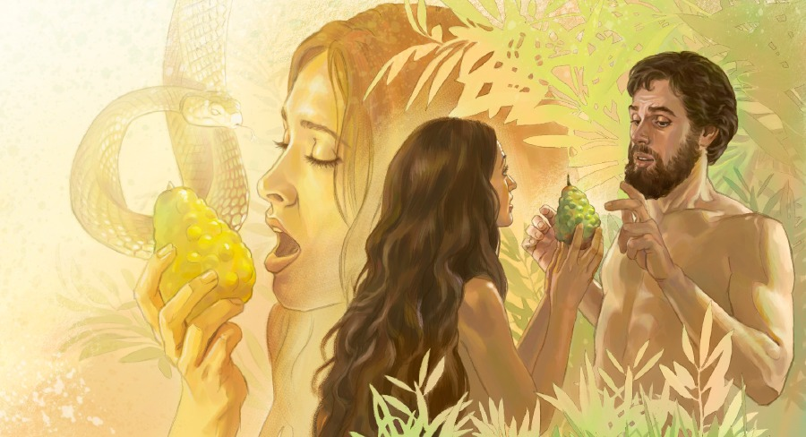
ছবিতে এ মানুষ দুজন কারা?
সাপটি কি করছে?
ঐ মানুষ দুজন কি করছে?
ফল খাওয়ার পর মানুষ দুজনের কী হলো?

Slide 10
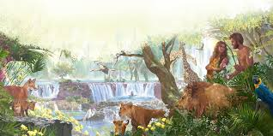

Slide 11
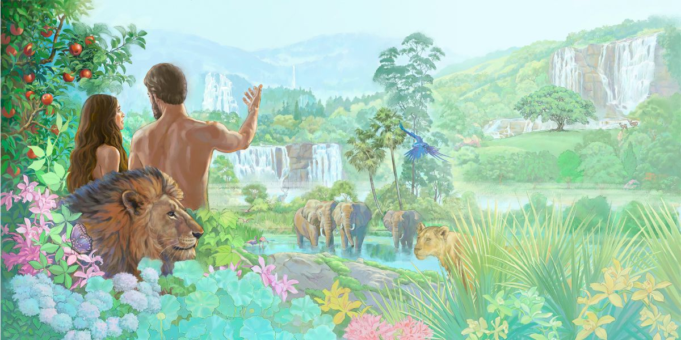

Slide 12
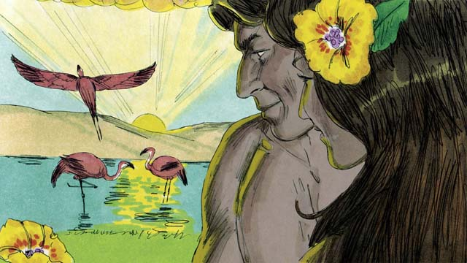

Slide 13
একক কাজঃ
এদেন বাগানে আদম ও হবা কেমন ছিল?

Slide 16
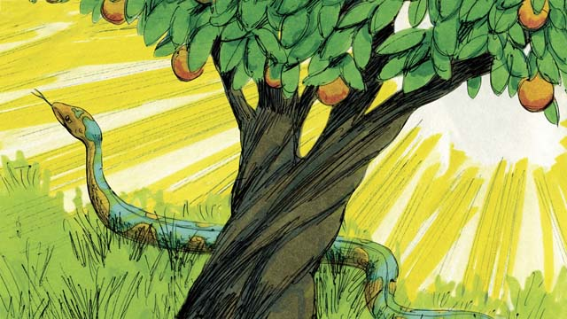

Slide 17
জোড়ায় কাজঃ
আদম ও হবা কীভাবে প্রলোভিত হয়েছিল তা সহভাগিতা করে লিখ?

Slide 18
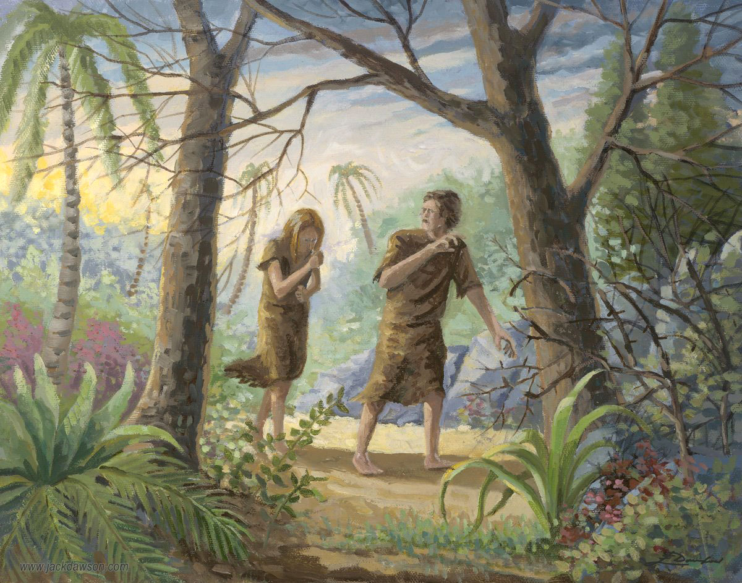

Slide 19
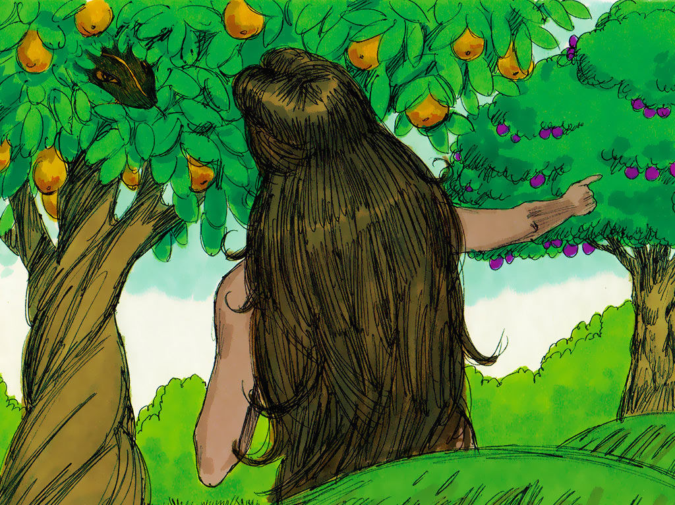

Slide 20
একক কাজঃ
আদম ও হবা ইশ্বরের কথা --------করেছেন; তারা ইশ্বরের অমুল্যদান ------ অপব্যবহার করলেন; শয়তানের কথা শুনে তারা ইশ্বরের ------- হলেন; এভাবে আদি পিতা মাতার -------- হলো; পাপের কারণে মানুষের জীবনে ------------ প্রবেশ করল; ইশ্বর তাদের ------------ দিয়ে পাঠিয়ে দিলেন।

Slide 22
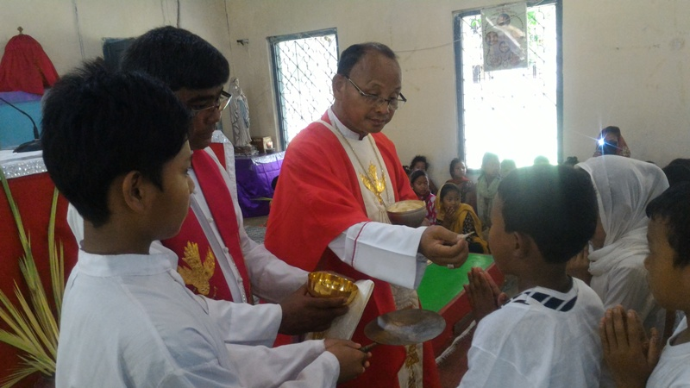

Slide 23
একক কাজঃ
তুমি গত এক সপ্তাহে কী কী কারণে বড়দের অবাধ্য হয়েছ?

Slide 24
মূল্যায়ন
ইশ্বরের শ্রেষ্ঠ সৃষ্টি কোনটি?
ক। জীব জন্তু খ। পশু পাখি
গ। মানুষ ঘ। আকাশ বাতাস

Slide 25
মানুষ সৃষ্টিকে কুলসিত করেছে-
i. পাপের কারনে
ii. অবাধ্য হয়ে
iii. সহিংসতার কারনে
কোনটি সঠিক
ক। i খ। ii
গ। i ও ii ঘ। i,ও iii

Slide 26
বাড়ির কাজঃ
তোমাদের জীবনে কি কি প্রলোভন আসে? তা জয় করার উপায় কি কি তা লিখ।

Slide 27
সবাইকে ধন্যবাদ
আগামী ক্লাসে আবার দেখা হবে।

